Slide 1
MATLAB基礎財務分析與應用：前言

Slide 2
大綱
MATLAB應用軟體
MATLAB發展史
MATLAB與財務相關的工具
MATLAB基本執行環境
一、MATLAB基本執行步驟彙整
二、MATLAB視窗的操作
三、命令視窗之功能
四、MATLAB基本指令之操作

Slide 3
MATLAB應用軟體
華爾街最普遍使用的財務應用軟體
縮短巨幅的財務應用開發時間
可重複使用已開發的函式:
Open Source;
快速的財務模型整合應用

Slide 4
MATLAB應用軟體
Bond pricing,yield and sensitivity analysis
Portfolio optimization and analysis
Asset allocation
Financial time series analysis
Option pricing and sensitivity analysis
Cash flow analysis
Risk management
Forecasting and simulation
Interest rate curve fitting and term structure modeling
Monte Carlo simulation
GARCH-based volatility analysis

Slide 5
MATLAB發展史
1978年由新墨西哥大學Cleve Moler教授所開發線性代數、矩陣理論、數值方法
核心技術源於數值運算軟體LINPACK及EISPACK
1994年Pentium晶片發生Fdiv的bug，Clever Moler為第一個以軟體解決此bug的人
Jack Little (Stanford University)以C語言重寫，並於1984年成立Math Work 公司，首次推出MATLAB商用版
Math Work兩大成功要素：
1.選用C語言
2.選定PC為主要平台

Slide 6
MATLAB發展史
MATLAB：早期以矩陣運算為主，兩重要里程碑如下：
一、第四版：推出握把式圖形( handle graphics)與科學目視
(scientific visualization)
二、第五版：允許使用者建立各類型的資料型態
二維矩陣－多維、結構、異質陣列

Slide 7
MATLAB主要功能說明
MATLAB為計算核心
針對不同應用所開發的應用程式稱為Toolbox
Simulink專用於連續或離散時間的動態模擬
State flow專用有限狀態機或事件驅動系統

Slide 8
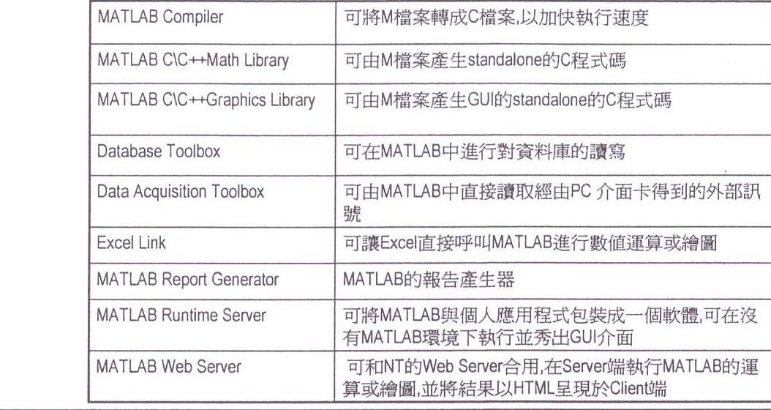
MATLAB產品

Slide 9
其他工具箱
Optimization | 最佳化的各種方法
Statistics | 統計及機率應用
Neural Networks | 類神經網路的設計與應用
Symbolic/Extended SymbolicMath | 符號運算及化簡
Partial Differential Equation | 解偏微分方程式的各種方法
Financial | 金融計算與投資組合之分析
Financial Time Series | 對金融時間序列的預測與分析
GARCH | 對於GARCH的模擬與分析
Spline | 如何利用Spline進行資料的內插
NAG Foundation | 由NAG發展出的數學工具箱，可進行最佳化、統計、求解微分方程等運算

Slide 10
Financial ToolBox之功能
處理固定收益證券、其他有價證券、衍生性金融商品與投資組合之定價、敏感度及利率期限結構之計算
分析與管理投資組合
設計與評估避險策略
衡量與管理風險
現金流量之分析及計算
分析與預測經濟活動
建立結構性的金融商品

Slide 11
MATLAB基本執行步驟彙整
一、啟動MATLAB
二、設定目前工作路徑或永久路徑
三、執行MATLAB程式
四、離開MATLAB

Slide 12
MATLAB基本執行步驟
步驟一：啟動MATLAB
三種開啟MATLAB的方法
方法一：在桌面上點選MATLAB的捷徑圖示
方法二：在開始的主選單下，選取
”所有程式/Matlab7.1/Matlab7.1”
方法三：在C:\Program Files\MATLAB71的資料夾下，點選MATLAB的捷徑圖示

Slide 13
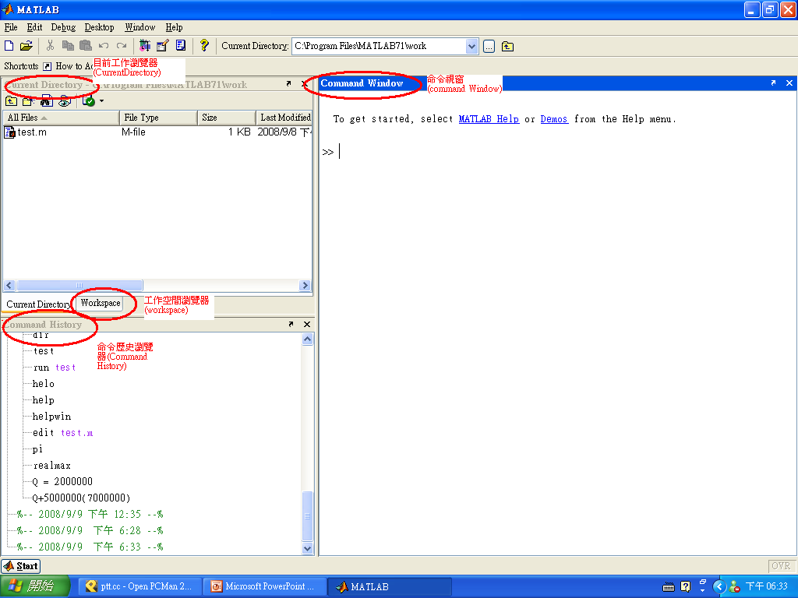
MATLAB第七版的外觀

Slide 14
三種MATLAB的主要視窗
命令視窗(Command Window)：用來輸入指令和資料
編輯視窗(edit)：用來建立編輯與除錯M檔
圖形視窗(Figure Window)：用來顯示繪圖與圖形

Slide 15
MATLAB視窗的操作
若MATLAB開啟太多視窗，則可將部分視窗關閉，或者是拖曳至桌布外任何一個地方
已拖曳出MATLAB桌布外之視窗，可由反向操作重新嵌入MATLAB裡

Slide 16
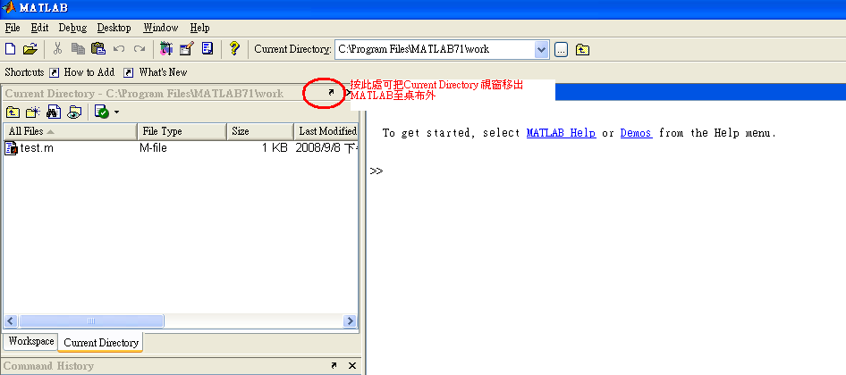
MATLAB視窗的操作：拖曳
以Current directory為例

Slide 17
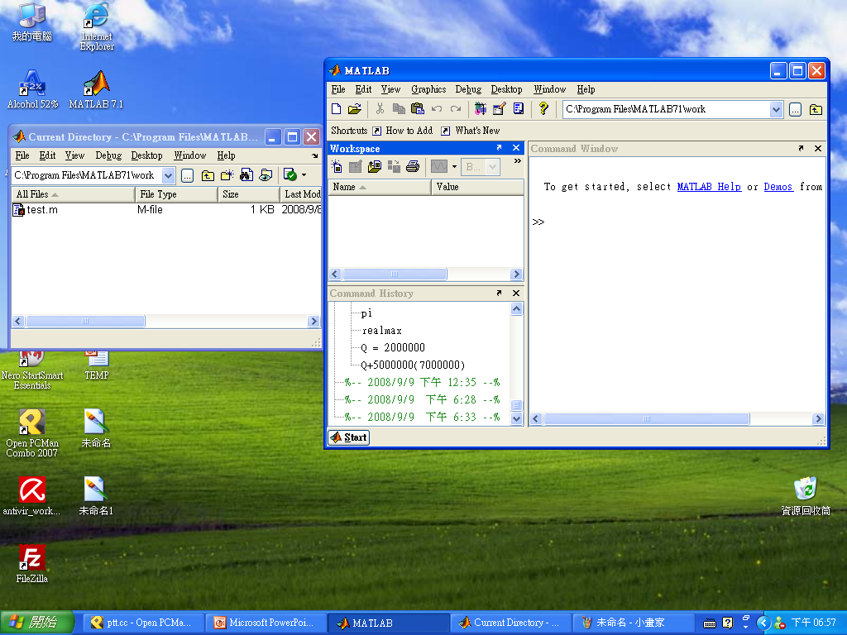
MATLAB視窗的操作：拖曳

Slide 18
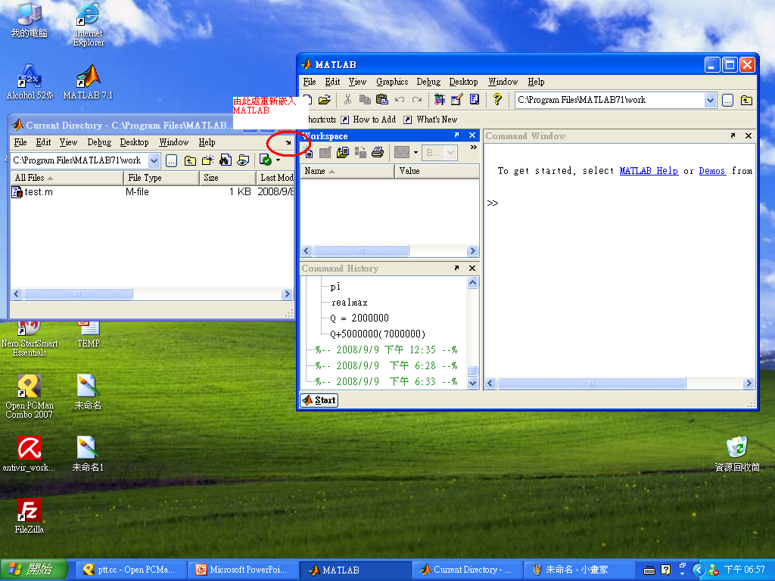
MATLAB視窗的操作：拖曳
拖出之current directory可藉由反向操作重新嵌入MATLAB

Slide 19
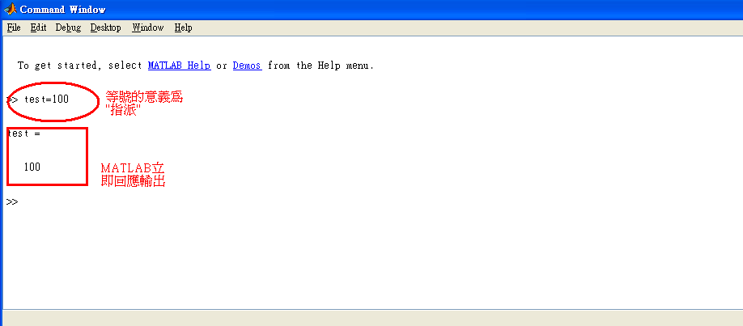
MATLAB主要視窗：命令視窗
命令視窗用來輸入指令和資料
MATLAB的命令模式是循序的，且對每個指令均會立刻回應輸出其結果

Slide 20
MATLAB主要視窗：命令視窗
“指派”是將值賦予到各個變數名稱；亦即將計算中的結果儲存至對應的變數名稱的記憶體中
前述指令即將100這個值儲存至test這個變數名稱裡
MATLAB也立即回應輸出結果：test = 100

Slide 21
MATLAB主要視窗：命令視窗
想知道某變數的內容為何，只需鍵入該變數名稱
注意：在MATLAB裡有區分大小寫即Test與test是不同的

Slide 22
MATLAB主要視窗：命令視窗
若在輸入MATLAB指令並按ENTER鍵計算其值時並未將計算結果指派給某一特定變數名稱，此時MATLAB會將答案指派給預設的變數ans
ans不但預設來承接MATLAB指令中未指派給變數所計算出來的值，我們上可應用ans來做進一步計算

Slide 23
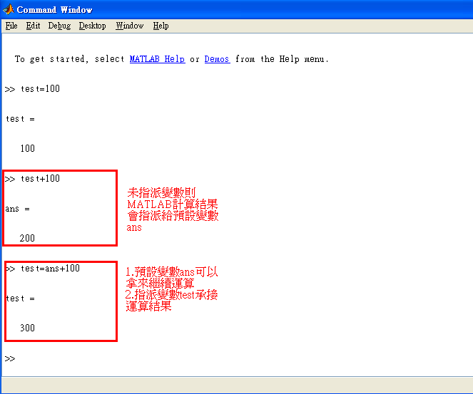
MATLAB主要視窗：命令視窗

Slide 24
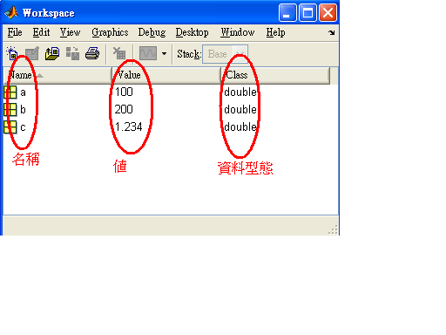
MATLAB次要視窗：工作空間瀏覽器
工作空間是MATLAB用來儲存變數的空間
workspace可用來儲存變數的名稱、值、與資料型態

Slide 25
MATLAB精確度標準：double
Double Precision：64位元的精確度，有效位數可達15位以10為底的數字
ex pi = 3.14159265358679
Floating Number(Single Precision)：32位元的精確度，有效位數可達7位以10為底的數字
ex pi =3.141593

Slide 26
MATLAB基本指令
clc：清除命令視窗並將游標移至命令視窗左上角
clear：清除工作空間中的變數
clear var：清除工作空間中名為var的變數 clear all：清除工作空間中所有的變數
format long：輸出結果將顯示十五位有效小數(MATLAB預設其輸出結果為四位小數)
format short：輸出結果回復預設的四位小數
figure：可叫出圖形視窗
Run：執行M檔
若在指令的後面加上分號(;)，則MATLAB計算出來的結果不會顯示在螢幕上，但其計算結果仍然會存在變數裡

Slide 27
MATLAB基本執行步驟
步驟二：設定目前工作路徑或永久路徑
若在命令視窗中跳過路徑設定而直接執行MATLAB程式，則MATLAB易發出錯誤訊息
ex：還未設定工作路徑在命令視窗中輸入run test.m
???Undefined function or variable ‘test’???
Undefined variable “test” or class “test.m”

Slide 28
MATLAB指令處理程序
每次MATLAB遇到一個指令時(如test)時，其處理程序為：
檢查test是否為使用者定義之變數。若是，則取用之
若否，檢查test是否為永久常數。若是，則取用之
若否，檢查test是否為”目前工作目錄”之M檔。若是，則取用之
若否，檢查test是否為”搜尋路徑”下之M檔。若是，則取用之
若否，則MATLAB發出錯誤訊息

Slide 29
MATLAB的永久常數
i或j：基本虛數單位
eps：系統的浮點（Floating-point）精確度
inf：無限大， 例如1/0
nan或NaN：非數值（Not a number），例如0/0
pi：圓周率 pi（= 3.1415926...）
realmax：系統所能表示的最大數值
realmin：系統所能表示的最小數值
nargin: 函數的輸入引數個數
nargout: 函數的輸出引數個數

Slide 30
MATLAB基本執行步驟
設定目前工作路徑或永久路徑
類型一：設定MATLAB目前工作路徑
方法一：利用瀏覽資料夾設定目前工作路徑
方法二：利用目前工作目錄瀏覽器設定目前工作路徑

Slide 31
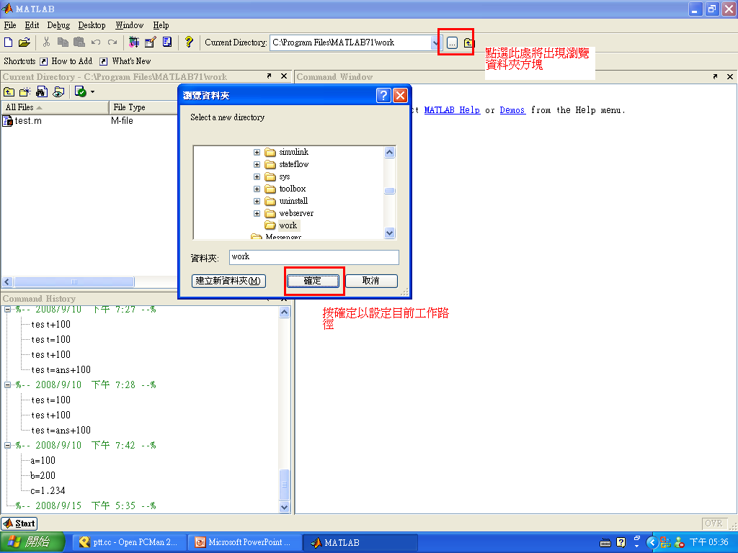
方法一：利用瀏覽資料夾設定目前工作路徑

Slide 32
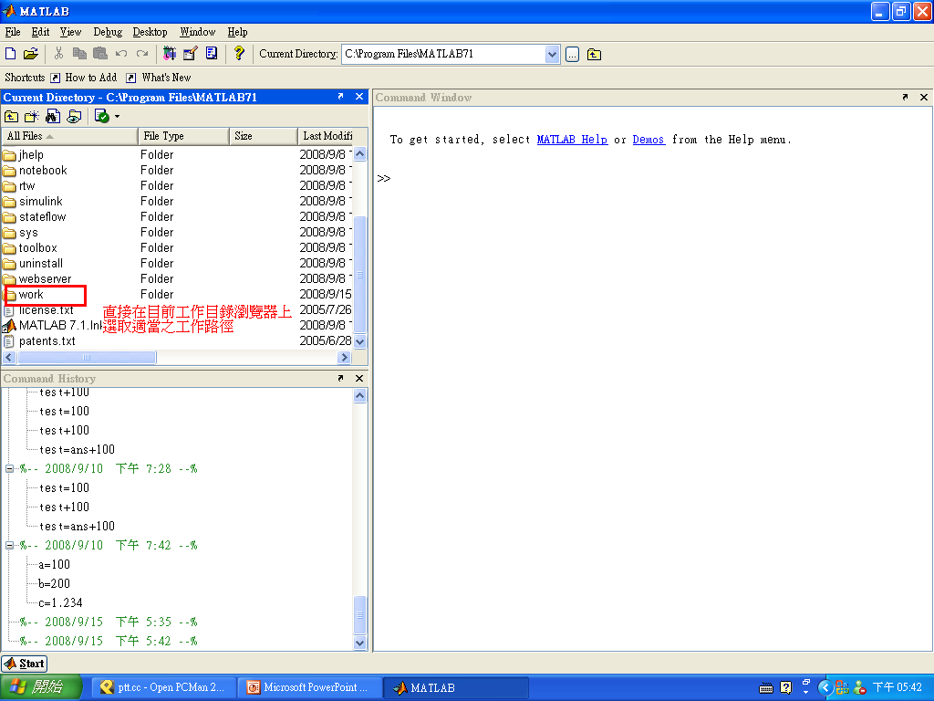
方法二：利用目前工作目錄瀏覽器設定目前工作路徑

Slide 33
MATLAB基本執行步驟
設定目前工作路徑或永久路徑
類型二：設定MATLAB永久路徑
方法一：在命令視窗上鍵入pathtool
方法二：在MATLAB的主選的上選取”File”中的”Set Path…”
以上兩種均會產生“路徑設定瀏覽器”

Slide 34
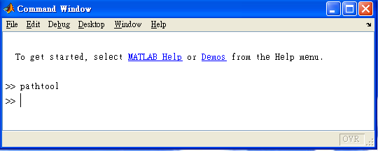
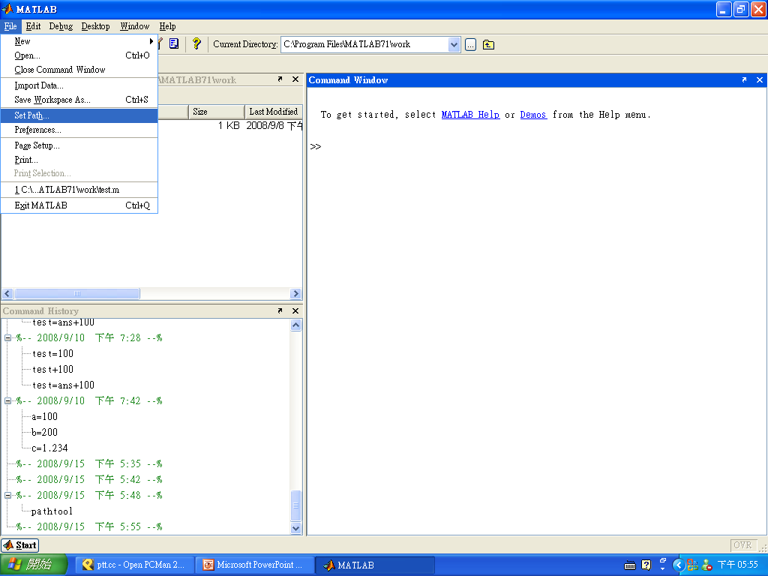
方法一：在命令視窗鍵入pathtool
方法二：在MATLAB的主選單上選取”File”的”Set Path…”

Slide 35
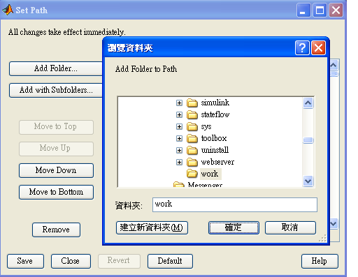
路徑設定瀏覽器
在路徑設定瀏覽器下設定永久路徑

Slide 36
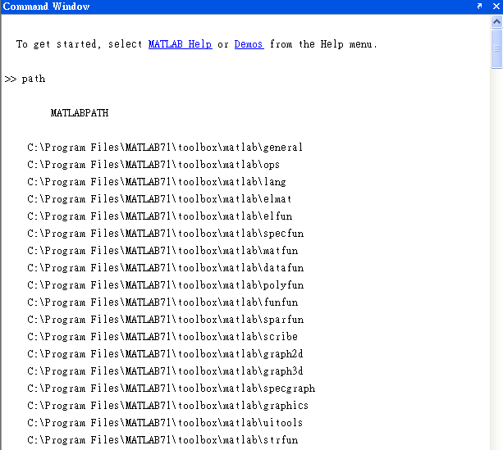
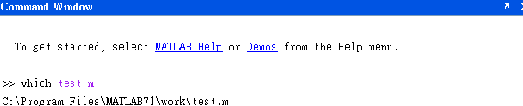
MATLAB搜尋路徑
欲檢視MATLAB已設定之搜尋路徑鍵入PATH指令即可
欲查詢某一特定檔案所在的搜尋路徑，可用WHICH指令

Slide 37
目錄操作相關的指令
pwd可傳回目前工作目錄
cd可改變指定目錄
dir指令可顯示”目前工作目錄”下的內容
欲呼叫DOS的指令可以在命令視窗下驚嘆號+DOS指令
ex!dir可將DOS模式下dir的結果秀在MATLAB命令視窗裡

Slide 38
MATLAB基本執行步驟
步驟三：執行MATLAB程式
執行MATLAB程式的方法有兩種類型
類型一：在命令視窗上執行 MATLAB程式
類型二：在編輯視窗執行MATLAB 程式

Slide 39
命令視窗執行MATLAB程式
命令視窗上共有四種下達指令的方式以
run test.m檔為例
指令一：test
指令二：run test
若把m檔放在c槽資料夾下
指令三：run c:\test
指令四：run c:\test.m
MATLAB在命令視窗上無法接受執行MATLAB指令的下達方式：
test.m
run test.m

Slide 40
編輯視窗上執行MATLAB程式
首先應開啟所欲執行的MATLAB程式至編輯視窗
MATLAB主要有三種開啟舊檔的方法
方法一：點選主選單中”file”的“open”
方法二：由目前工作瀏覽器點選
方法三：在命令視窗中鍵入edit和欲開啟的M檔

Slide 41
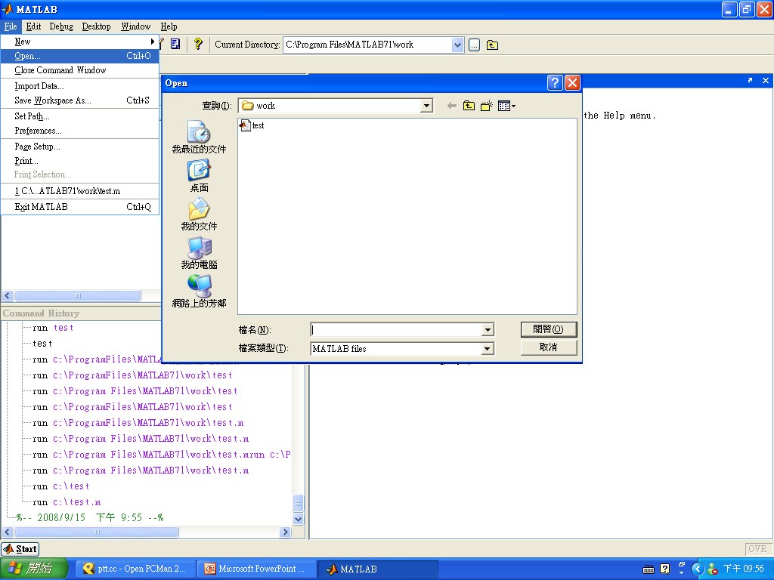
三種開啟舊檔的辦法
方法一

Slide 42
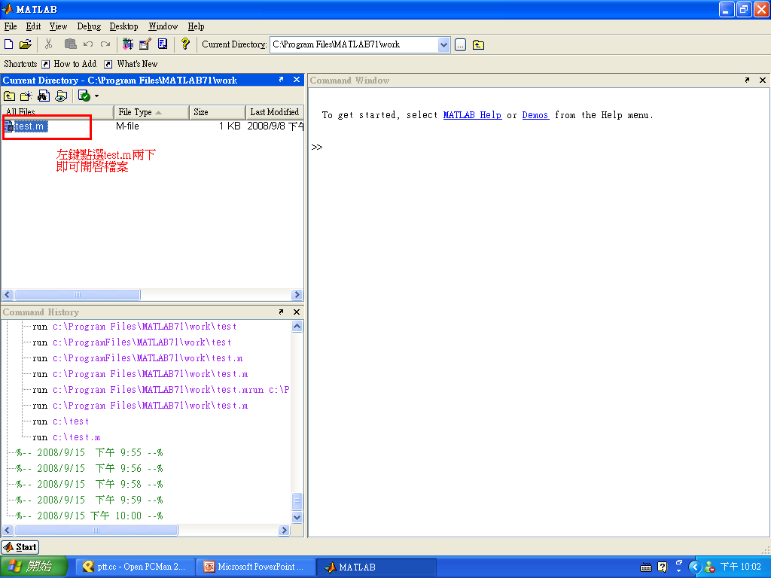
三種開啟舊檔的辦法
方法二

Slide 43
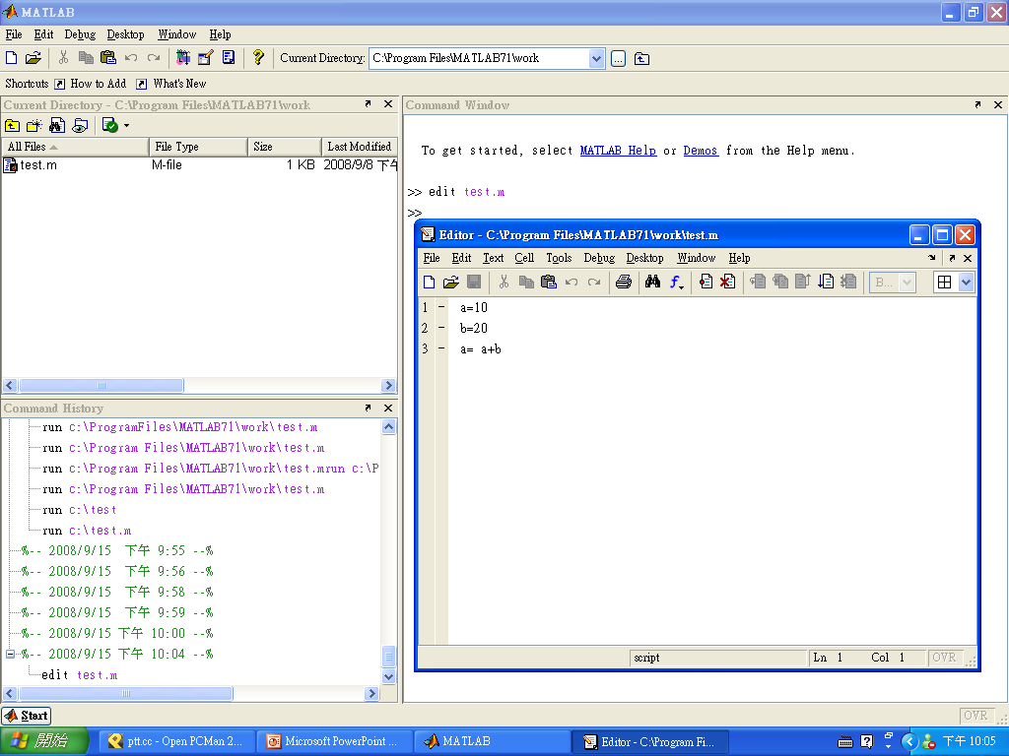
三種開啟舊檔的辦法
方法三

Slide 44
編輯視窗上執行MATLAB程式
兩種在編輯視窗上執行MATLAB的方法
方法一：在編輯視窗的主選單中，選”Debug”下拉式選單中的”run”
方法二：在編輯視窗之主選單中點選“run”
程式計算結果將顯示在命令視窗中

Slide 45
MATLAB基本執行步驟
步驟四：離開MATLAB
方法一：在命令視窗中鍵入quit
方法二：在命令視窗中鍵入exit
方法三：在”file”主選單選取
”Exit MATLAB”
方法四：點選右上角的MATLAB關閉圖 示

